Slide 1

МИНИСТЕРСТВО НАУКИ И ВЫСШЕГО ОБРАЗОВАНИЯ
РОССИЙСКОЙ ФЕДЕРАЦИИ
Федеральное государственное
бюджетное образовательное учреждение высшего образования «Московский государственный технический
университет имени Н.Э. Баумана»
Визуализация эффектов погоды в сельской
местности
Визуализация эффектов погоды в сельской
местности
Визуализация эффектов погоды в сельской
местности
Cтудент: Обревская Вероника Владимировна
Руководитель: Кострицкий Александр Сергеевич

Slide 2
Цели и задачи работы
Цель — проектирование программного обеспечения для построения трехмерной сцены и визуализации погодных эффектов в сельской местности.
Задачи:
описание структуры трехмерной сцены, включая объекты, из которых состоит сцена, и дать описание выбранных погодных явлений, которые будут визуализированы;
анализ и выбор алгоритмов построения реалистичных изображений;
реализация программного продукта
  выбор оптимального метода представления модели;
  реализация выбранных алгоритмов для создания модели;
  реализация алгоритмов отрисовки выбранных погодных эффектов.

Slide 3
Формализация объектов сцены
модель
молния
дождь
Представляется вектором полигонов, каждый из которых представлен 3 точками в пространстве и имеет цвет.
Представляется вектором, характеризующим главную и побочные ветви и содержащий точки изгибов.
Представляется вектором, содержащим координаты положения частиц в пространстве; имеет скорость и направление ветра.

Slide 4
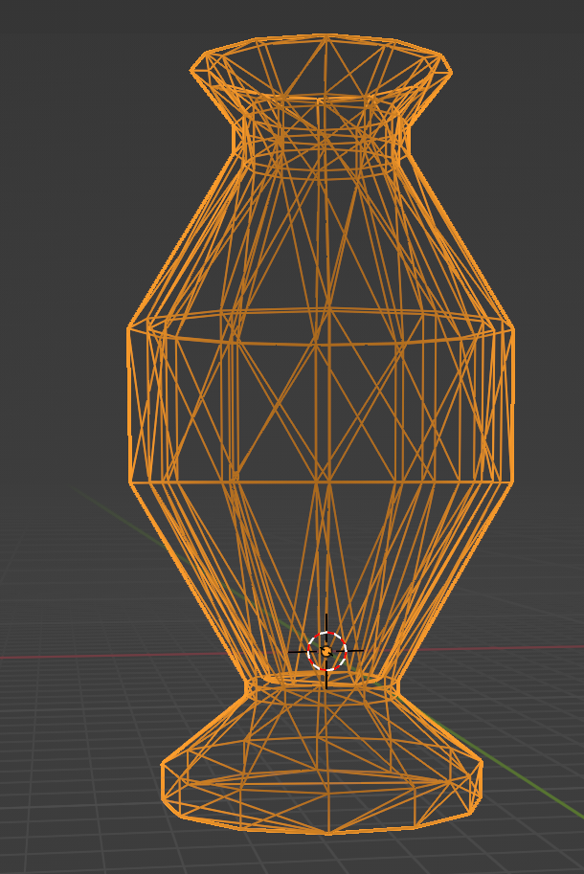
Представление модели
Архитектура программы поддерживает представления объектов с помощью триангулированных полигонов.
Информация о многограннике хранится в формате списка граней.
Источник света характеризуется пространственным расположением и интенсивностью излучения.

Slide 5
Выбор алгоритма
Название алгоритма | Трассировка лучей | Z-буффер
Тени | + | +
Матовые материалы | + | +
Прозрачные материалы | + | -
Зеркальные материалы | + | -
Работа в реальном времени | - | +
Был проведен анализ алгоритмов построения изображений. На основе анализа был выбран алгоритм Z-буффера, так как определение изображения не требует анализа, важна быстродейственность алгоритма, необходима возможность работы в реальном времени.

Slide 6
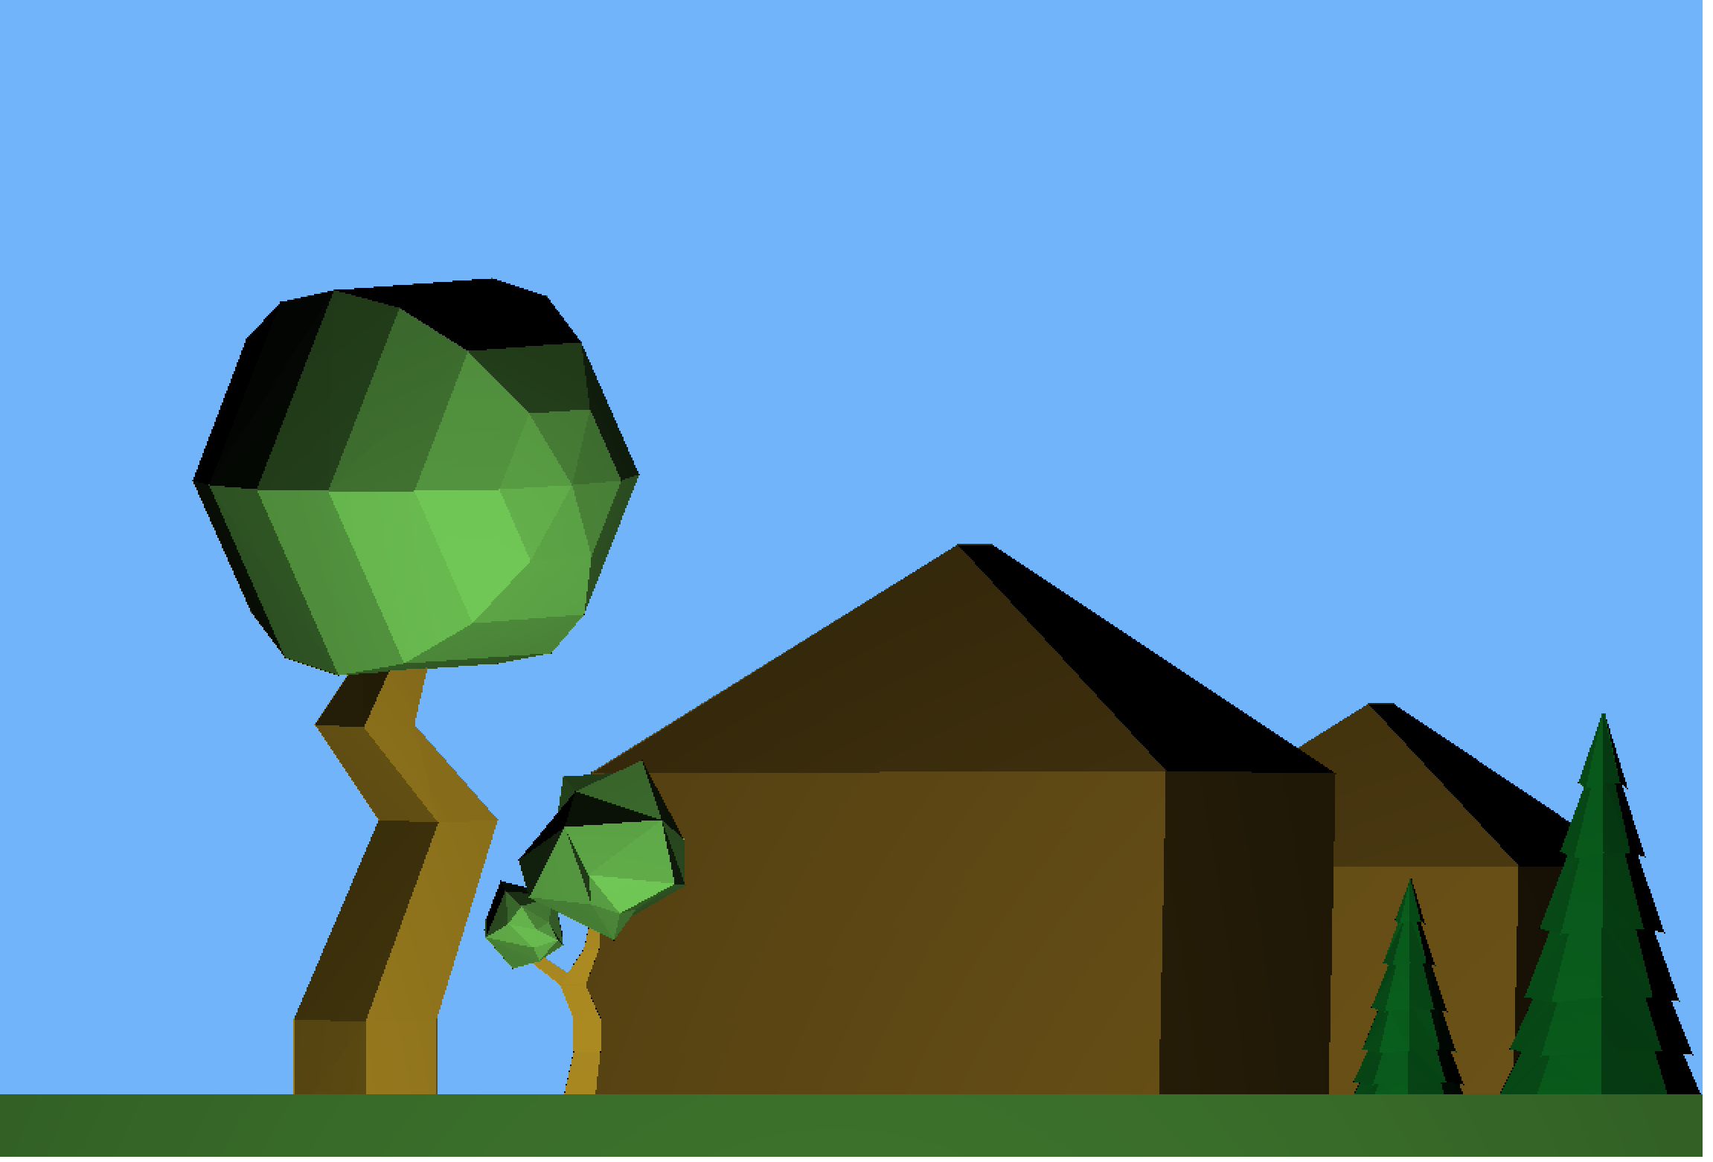
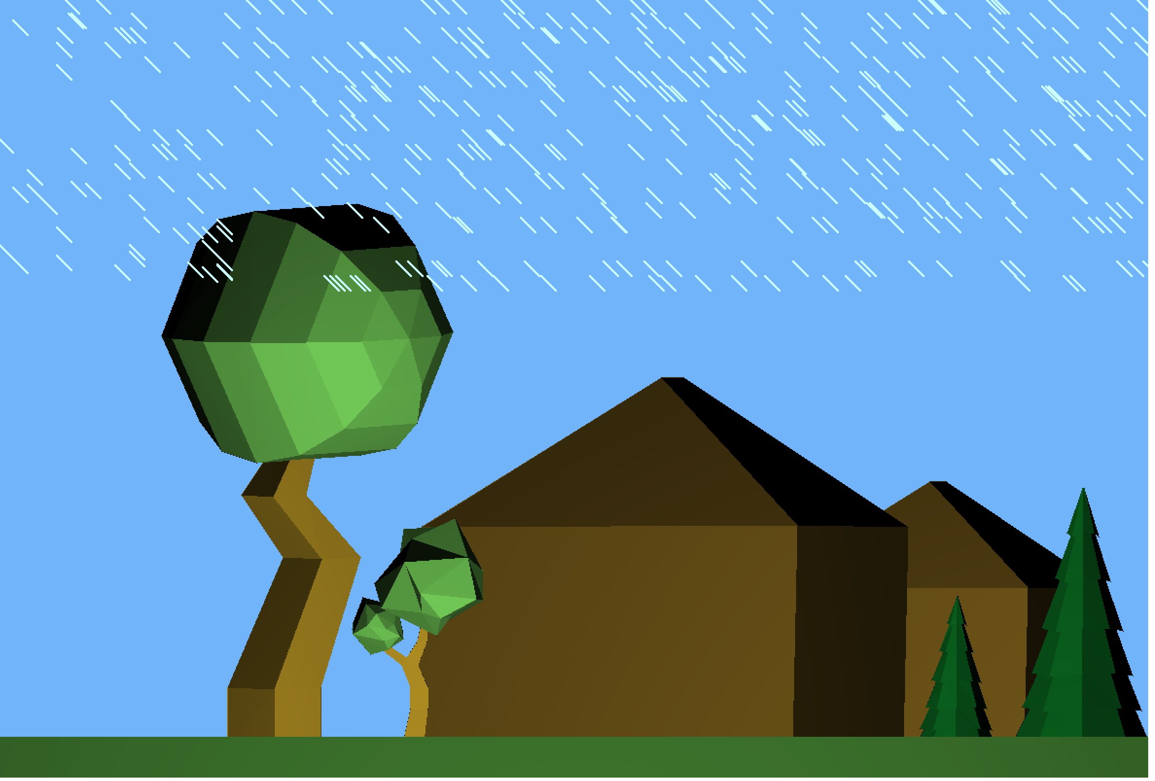
Примеры работы программы

Slide 7
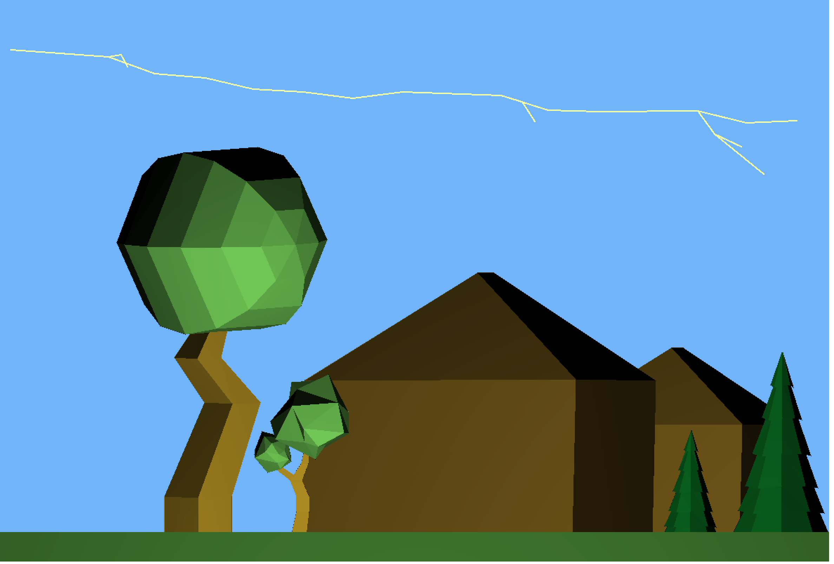
Примеры работы программы

Slide 8

Примеры работы программы

Slide 9
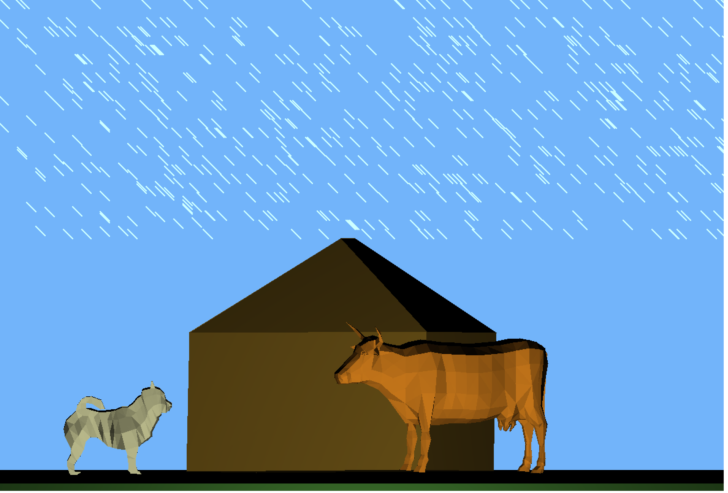
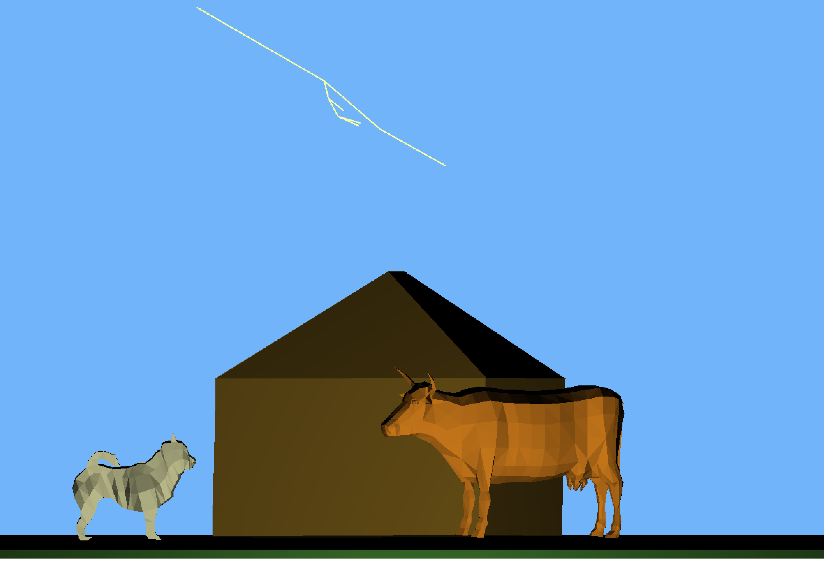
Примеры работы программы

Slide 10
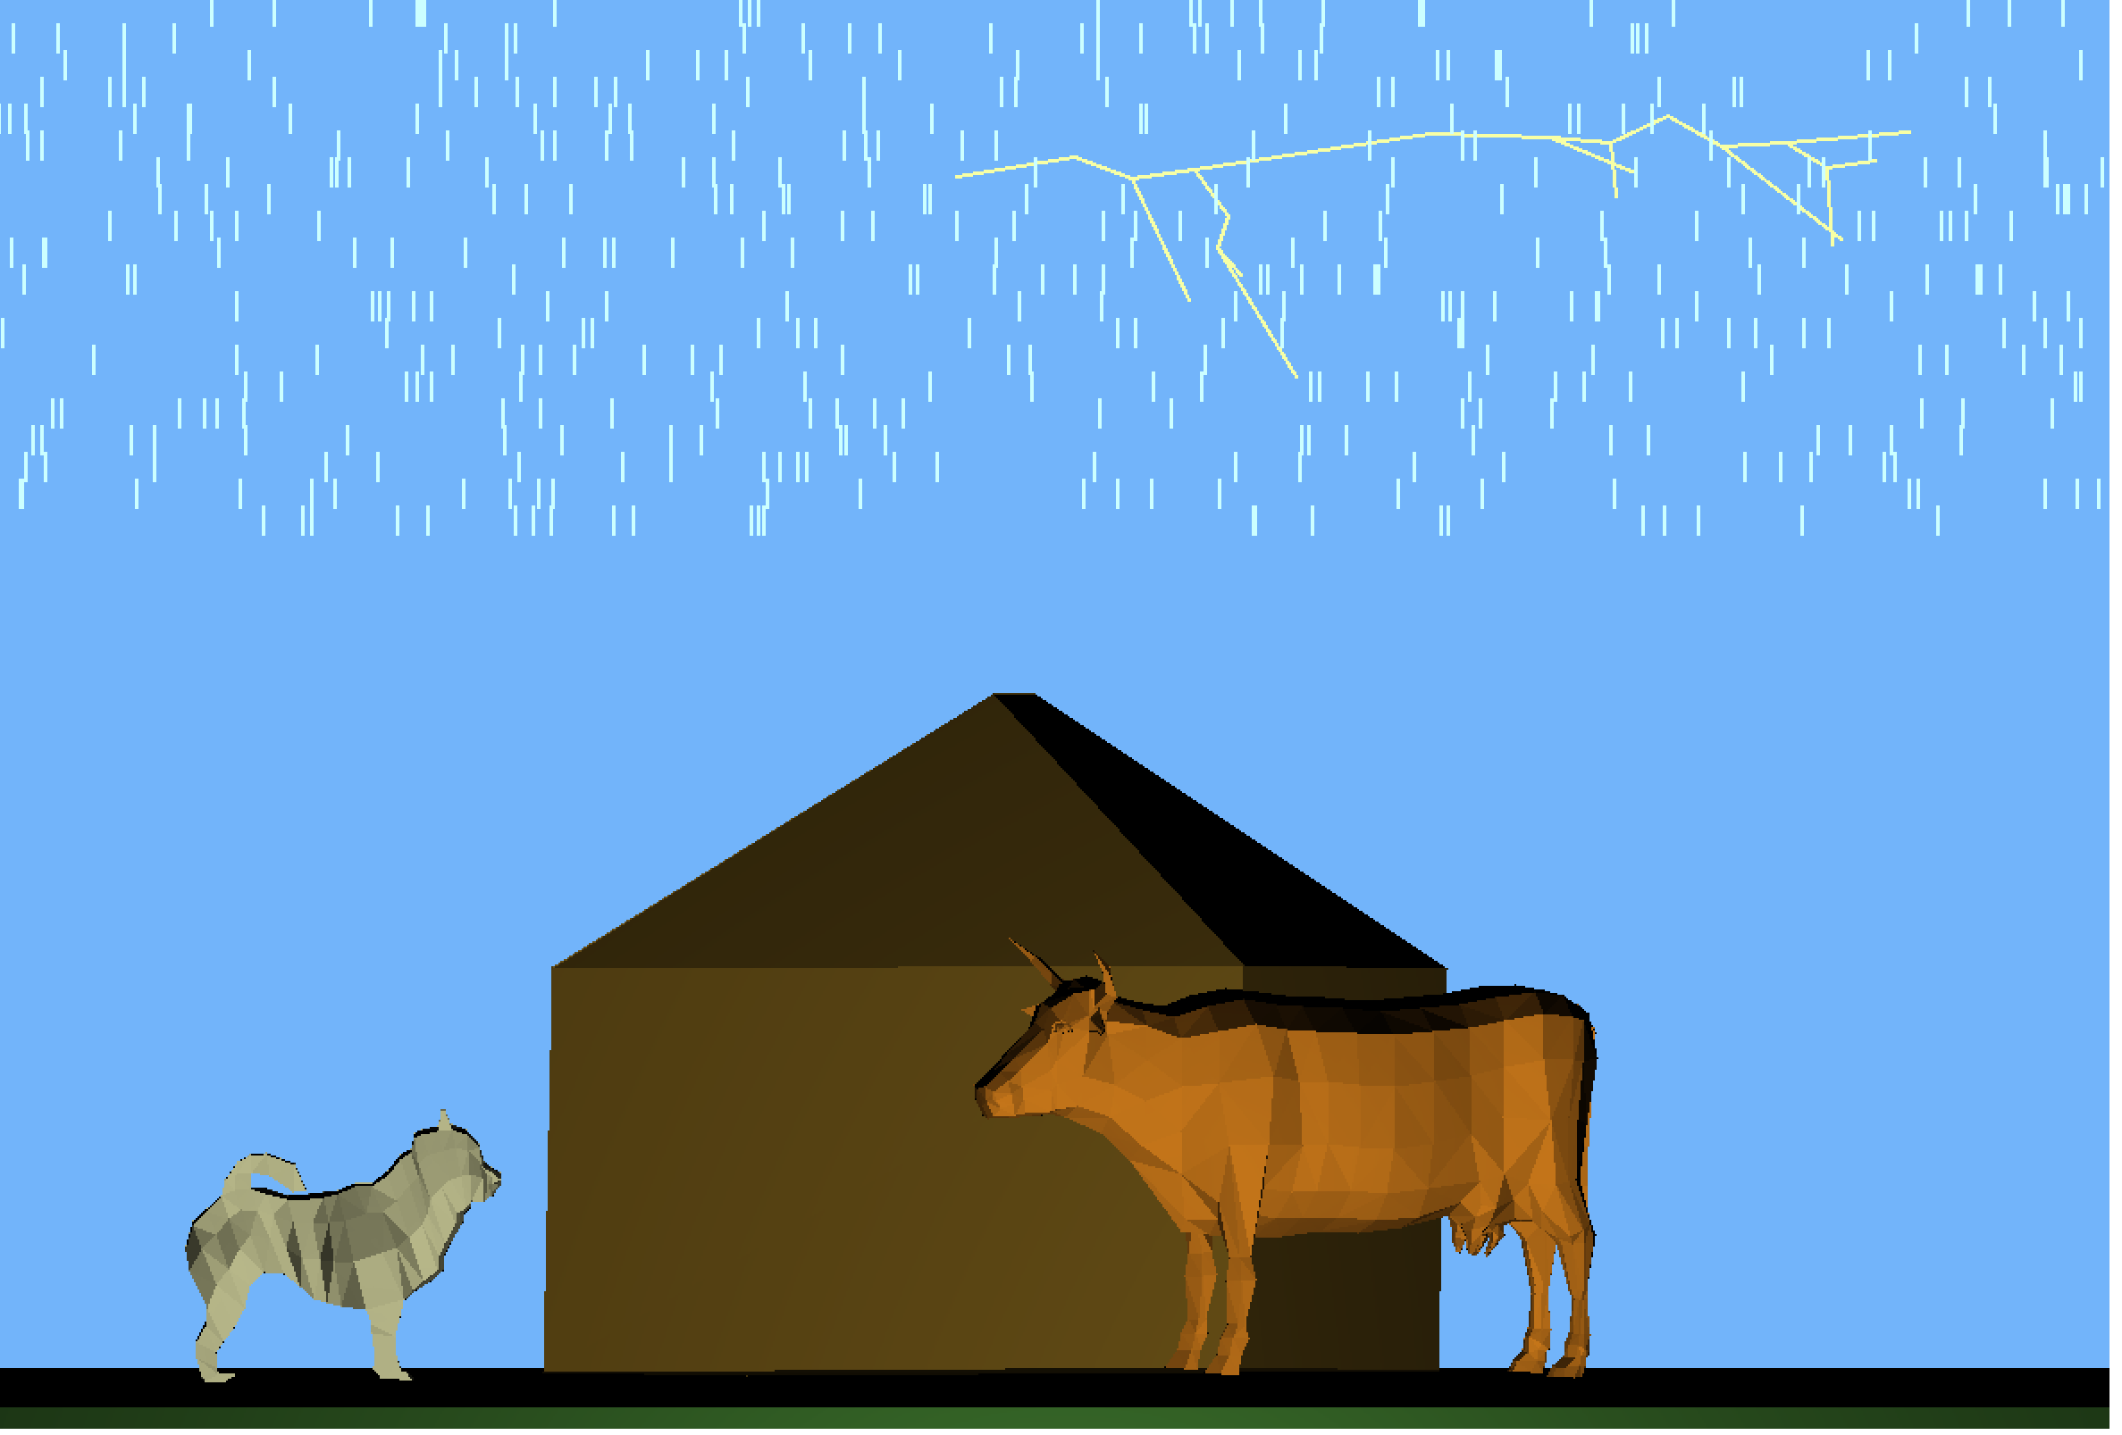
Примеры работы программы

Slide 11
Заключение
В ходе выполнения курсовой работы была достигнута поставленная цель: было спроектировано программное обеспечение для построения трехмерной сцены и визуализации погодных эффектов в сельской местности.
Программа предусматривает визуализацию любых трехмерных объектов, заданных с помощью треугольных полигонов. Пользователь может динамически просматривать сцену: запускать и останавливать анимацию дождя и молний.

